Slide 1


Slide 2

YAR VLAANDEREN
YAR COACHING
YAR WONEN
VLAAMS- BRABANT BRUSSEL
OOST- VLAANDEREN
WEST- VLAANDEREN
LIMBURG
ANTWERPEN
LIMBURG
ANTWERPEN

Slide 3


OOST- VLAANDEREN

Slide 4


2 programma’s
zelf verantwoordelijk
bewuste keuzes
ruim netwerk

Slide 5


PERSOONLIJKE ONTWIKKELING
NETWERK

Slide 6


VERLEDEN OMSTANDIGHEDEN AFKOMST
KEUZE VERANTWOORDELIJKHEID MOGELIJKHEID ENGAGEMENT

Slide 7


JONGEREN
integrale visie
gelijkwaardigheid
voorbeeldfunctie
toewijding
bekrachtigen
netwerk opbouwen
wederzijdse maatschappelijke beïnvloeding
gratis|ambulant
OUDERS
VRIJWILLIGE COACH
PROFESSIONELE MEDEWERKER
PARTNER- ORGANISATIES
SAMENLEVING

Slide 8


M - V - X
16 tot 20 jaar
ervaart moeilijkheden op verschillende levensdomeinen
verontrustende opvoedingssituatie en|of jeugddelict
instroom via Jeugdrechtbank, hulpverlening, onderwijs, huisarts ….

Slide 9
MOEILIJKHEDEN VERSCHILLENDE LEVENSDOMEINEN
feiten
school
thuissituatie
gedrag
drugs
zelfbeeld en|of - vertrouwen
internaliseren|externaliseren

Slide 10


11 MAANDEN
VOORTRAJECT 10 WEKEN
TRAININGSWEEK 6 DAGEN
NATRAJECT 34 WEKEN

Slide 11
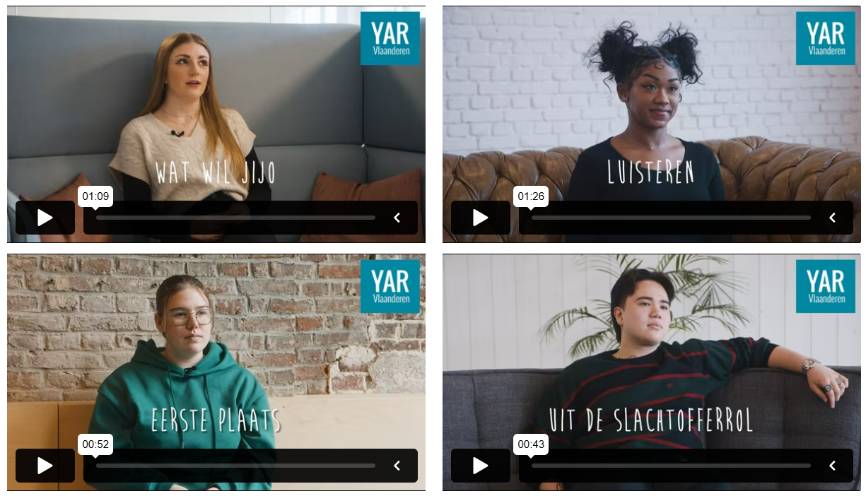
JONGEREN AAN HET WOORD
KLIK HIER

Slide 12
INFO OVER AANMELDEN?

Slide 13



